Slide 1
ལོ་རིམ་བརྒྱད་པའི་སྨད་ཆ།
སློབ་ཚན་དང་པོ།
༡ ཅང་ཤེས་རྟ་ཕོ།
རྡོ་རྗེ་མཁར།

Slide 2
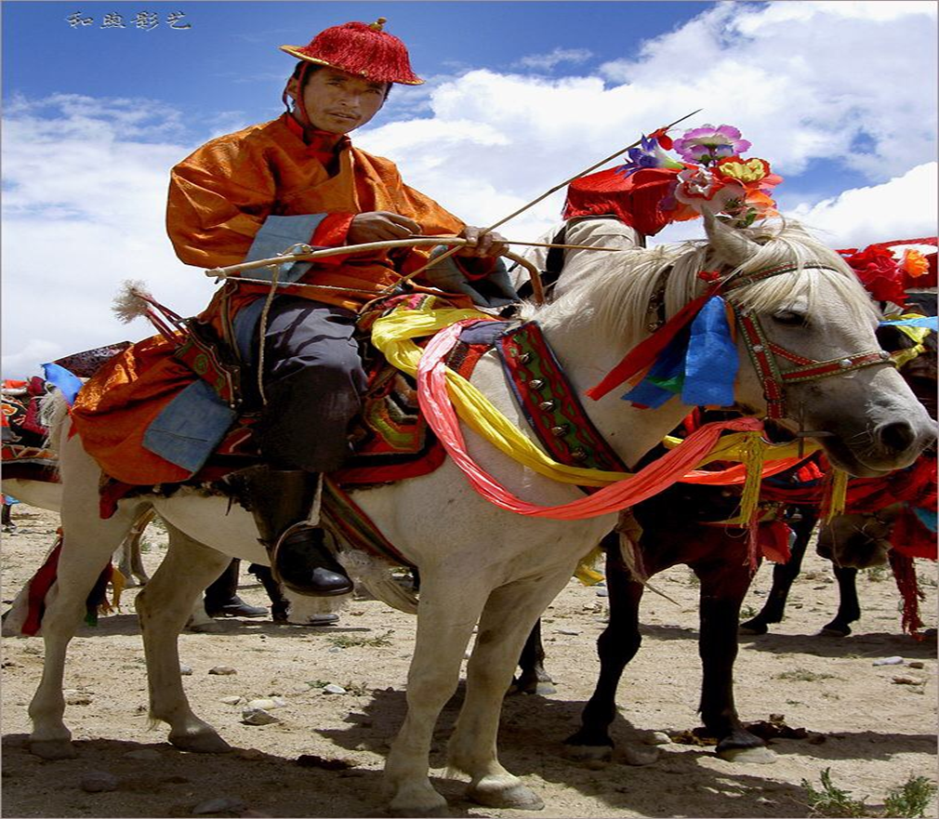
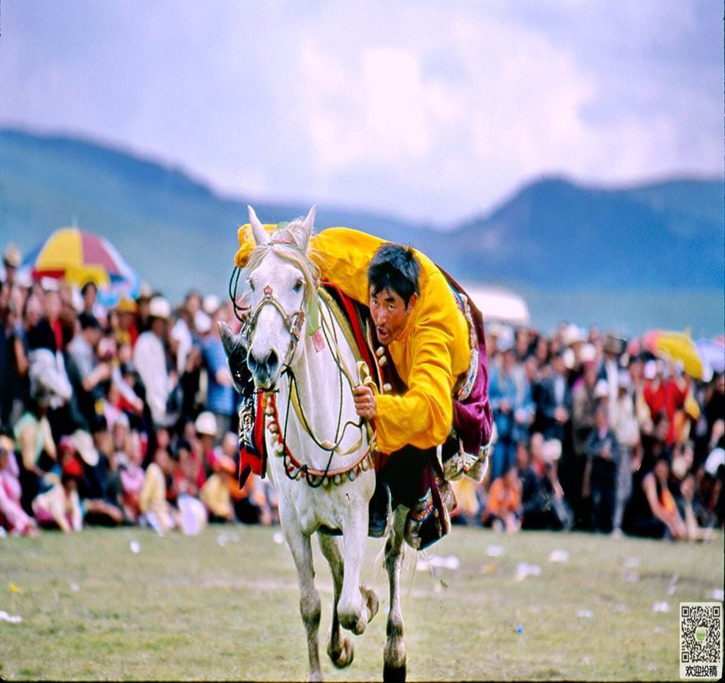

Slide 3
གཅིག རྩོམ་པ་པོ་ངོ་སྤྲོད །
རྡོ་རྗེ་མཁར་ནི། 1958ལོར་མཚོ་སྔོན་རེབ་གོང་དུ་སྐྱེས ། ཁོས་སློབ་གྲྭ་སྔ་ཕྱི་རིམ་པ་འགྲིམས་ཏེ་ཧྲོ་ཧྲུའི་མིང་བཏགས་བླངས། སློབ་གྲྭ་ནས་མཐར་ཕྱིན་རྗེས་དགེ་རྒན་དང་ལོ་ཙཱ་བ ། བོད་ཀྱི་ཤེས་རིག་ཞིབ་འཇུག་བཅས་ཀྱི་དོན་གཉེར་བྱས་མྱོང་། ད་ལྟ་ཀྲུང་གོའི་མི་རིགས་ཡིག་བསྒྱུར་ལྟེ་གནས་ཀྱི་ཞུས་ཆུང་དང་དེའི་བོད་ཡིག་ཁང་གི་དཔྱད་གཞིའི་ཡིག་རིགས་བདག་གཉེར་ཚོ་ཆུང་གི་འགན་འཛིན་བཅས་ཀྱི་འགན་བཞེས་ཡོད། 1980ལོ་ནས་བཟུང་ཁོས་སྒྲུང་གཏམ་སོགས་རྩོམ་རིག་སྣ་ཚོགས་འབྲི་མགོ་བརྩམས་ཤིང་། 1987ལོར་སྙན་གཞུང<<སྙན་ངག་བྱིས་པ་འཇུག་སྒོ>>དང་། 1988ལོར་སྒྲུང་གཏམ་ཕྱོགས་བསྒྲིགས<<བརྩམས་སྒྲུང་མེ་ཏོག་ཕྲེང་བ>> དང་།

Slide 4
གཅིག རྩོམ་པ་པོ་ངོ་སྤྲོད །
1990ལོར་ཆེད་རྩོམ<<སྙན་ངག་གི་དོགས་གཅོད་ཐེ་ཚོམ་དྲ་བ་གཅོད་པའི་རལ་གྲི>>སོགས་པར་དུ་བསྐྲུན་པ་
དང་། <<གཉའ་ཁྲི་གོང་གི་བོད་ཀྱི་ལོ་རྒྱུས>>སོགས་ཆེད་རྩོམ་དུ་མ་ཞིག་དབྱིན་ཇིའི་སྐད་དུ་བསྒྱུར་ནས་ཕྱི་རྒྱལ་གྱི་དུས་དེབ་རྣམས་སུ་བཀོད་ཡོད། <<བརྩམས་སྒྲུང་མེ་ཏོག་ཕྲེང་བ>>དང་། <<གཉེན་དོན>> <<སྙིང་གཏམ>> <<གསེར་གྱི་གདུ་བུ>>སོགས་ལ་ཞིང་ལྗོངས་ལྔ་དང་ཞིང་ཆེན་རིམ་པའི་བྱ་དགའ་དང་། <<སྦྲང་ཆར>>དུས་དེབ་ཀྱི་ཕུལ་བྱུང་རྩོམ་པ་པོའི་བྱ་དགའ་སོགས་ཀྱང་ཐོབ་མྱོང་། ལྷུག་རྩོམ་སྙན་ངག་འདི་ནི་
1984ལོའི་སྦྲང་ཆར་དེབ་གསུམ་པ་ལས་བདམས་པ་ཡིན།

Slide 5
གཉིས། སློབ་ཚན་ངོ་སྤྲོད།
སློབ་ཚན་འདིར་ཅང་ཤེས་རྟ་ཕོའི་མདུན་སྐྱོད་ཀྱི་སྤོབས་པ་དང་ཞུམ་མེད་ཀྱི་སྙིང་སྟོབས། འགྲོས་མགྱོགས་པའི་བང་རྩལ། གཞན་ཕན་གྱི་ལྷག་བསམ་སོགས་རང་སྟེང་གི་ཡོན་ཏན་མང་པོ་ནི། སྡེབ་ལེགས་ཤིང་ཆ་འགྲིག་པའི་རྒྱན་ཚིག་དང་གསོན་ཉམས་ལྡན་པའི་དཔེ་བཀོད་པའི་ཚིག་གི་བབ་ལ་བརྟེན་ནས་བསྔགས་བརྗོད་བྱས་ཡོད།

Slide 6
གསུམ། རྩོམ་སྟངས་ངོ་སྤྲོད །
༼༡ ༽ ཅི་ཞིག་ལ་ལྷུག་རྩོམ་ཟེར །
ལན། ནང་དོན་གྱི་ཆ་ནས་བྱུང་རིམ་ཆ་ཚང་ཞིང་གོ་རིམ་ཡོད་པར་བྲིས་པ་ལ་བརྟེན་ནས་ཡིད་འགྱུར་མཚོན་པར་བྱེད་པ་དང་། ལུས་ཚིག་ལྷུག་ཡིན་པ། ཚིག་རྒྱན་གྱིས་བཅིངས་བར་གཙོ་བོར་མི་འཛིན་པ་ཞིག་ལ་ཟེར།
༼༢༽ ཅི་ཞིག་ལ་སྙན་ངག་ཟེར །
ལན། ནང་དོན་གྱི་ཆ་ནས་ཡིད་འགྱུར་མཚོན་པ་དང་བརྩེ་དུང་གིས་ཕྱུག་པར་བྱེད་པ་གཙོ་བོར་འཛིན་པ ། ལུས་ངེས་པར་དུ་ཚིགས་བཅད་ཡིན་དགོས་ལ། ཚིག་རྒྱན་གྱིས་སྤྲས་པ་གཙོ་བོར་འཛིན་ཞིང་། མངོན་བརྗོད་ཀྱང་གང་བདེར་སྦྱར་ཆོག་པ་ཞིག་ལ་ཟེར།

Slide 7
སློབ་ཚན་འདི་ནི་ཚིག་ལྷུག་སྙན་ངག་ཅིག་ཡིན་ཏེ། དེ་ནི་ལྷུག་རྩོམ་དང་སྙན་ངག་གཉིས་ཀྱི་རྩོམ་སྟངས་
བཀོལ་ནས་བྲིས་པ་ཞིག་ཡིན་ཏེ་ལུས་ཚིག་ལྷུག་ཡིན་པས་གང་བདེར་བྲིས་ཆོག་པ་དང་། བརྗོད་བྱའི་ཆ་ནས་དོན་
གྱི་བྱུང་རིམ་ཆ་ཚང་བར་འབྲི་མི་དགོས་པར་བརྗོད་བྱ་མཚོན་པར་གང་བདེར་བྲིས་ཆོག་པ་ཞིག་དང་ཡིད་འགྱུར་
མཚོན་པ་དང་བརྩེ་དུང་གིས་ཕྱུག་པར་བྱེད་པ་གཙོ་བོར་འཛིན་པ།ཚིག་གི་ཆ་ནས་ཚིག་རྒྱན་གྱིས་བཅིངས་ནས་
མངོན་བརྗོད་ཀྱང་གང་བདེར་སྦྱར་ཆོག་པ་ཞིག་ཡིན།
༼༣༽ ཅི་ཞིག་ལ་ཚིག་ལྷུག་སྙན་ངག་ཟེར །

Slide 8
བཞི། ཐ་སྙད་མཆན་འགྲེལ།
༼ བྱང་ཆུབ་སེམས་དཔའ། ༽ ཐེན་ཆེན་སེམས་བསྐྱེད་རྒྱུད་ལྡན་ནམ། གཞན་དོན་འཁུར་དུ་འཁྱེར་བ་བོ་དང་། དུས་འཁོར་དང་། སངས་རྒྱས་ལ་ཟེར།
༼ ཐེག་ཆེན། ༽ ཆོས་ལུགས་ཀྱི་མཐར་ཐུགས་པའི་གོ་འཕང་ཐོབ་བྱེད་ཀྱི་ཐབས་སམ་ལམ་གྱི་མིང་།
༼ མུ་གེ ༽ ཟས་མེད་པར་བཀྲེས་སྐོན་མྱོང་བའི་སྡུག་བསྔལ་གྱི་མིང་།

Slide 9
༼ སྙེམས་པ། ༽ ཁེངས་དྲགས་ཀྱི་ཉམས་བསྟན་པའི་དོན།
༼ བརླང་སྤྱོད། ༽ སྤྱོད་པ་རྩུབ་པོའམ་གཏུམ་པོ་ཡིན་པའི་དོན།
༼ འགོངས་པ། ༽ ཚད་ལས་བརྒལ་བའམ་ཐལ་ཆེ་བའི་དོན།
༼ བྱ་ལམ། ༽ ནམ་མཁའི་མངོན་བརྗོད།
༼ བདོག ༽ ཡོད་པའི་དོན།

Slide 10
ཚན་པ་སོ་སོའི་ནང་དོན་ལ་དབྱེ་ཞིབ།
(༡) རང་གྲུབ་ཚན་པ་དང་པོའི་ནང་དུ།ཅང་ཤེས་རྟ་ཕོའི་མགྱོགས་ཤིང་མྱུར་བའི་ཁྱད་ཆོས་ལ་བསྔགས་བརྗོད་བྱས་ཡོད།
(༢) རང་གྲུབ་ཚན་པ་གཉིས་པའི་ནང་དུ།ཅང་ཤེས་རྟ་ཕོའི་ཕྱིའི་ཁྱད་ཆོས་དང་རང་བྱུང་གི་གཤིས་བཟང་ལ་བསྔགས་བརྗོད་བྱས་ཡོད།
(༣) རང་གྲུབ་ཚན་པ་གསུམ་པའི་ནང་དུ།ཞི་དུལ་བག་ཡོད་དང་ལྷག་བསམ་རྣམ་དག་གི་ཀུན་སྤྱོད་ལ་བསྔགས་བརྗོད་བྱས་ཡོད།
ལྔ། སློབ་ཚན་དབྱེ་ཞིབ།

Slide 11
( ༤) རང་གྲུབ་ཚན་པ་བཞི་པའི་ནང་དུ། གཞན་ཕན་གྱི་ལྷག་བསམ་དང་བླ་མེད་ཀྱི་ཀུན་སྤྱོད། ལྷོད་པ་མེད་པའི་བརྩོན་སེམས་དང་འགྱུར་བ་མེད་པའི་རང་བཞིན་རྣམས་དཀྱུས་གཅིག་ཏུ་བརྗོད་ཡོད།
( ༥) རང་གྲུབ་ཚན་པ་ལྔ་པའི་ནང་དུ། མཇུག་བསྡུ་པའི་ཚུལ་དུ་དཔེ་རྒྱན་བཀོད་དེ་ཅང་ཤེས་རྟ་ཕོའི་ཀུན་སྤྱོད་དང་བྱེད་ནུས་ནི་ཀུན་གྱིས་བསྟོད་པའི་གནས་དང་བསྔགས་པའི་ཡུལ། དགའ་བའི་རྒྱུ་རུ་གྱུར་བ་བརྗོད་ཡོད།

Slide 12
སློབ་ཚན་ཁྲོད་ཀྱི་དཔེ་དང་དཔེ་ཅན་ལ་དབྱེ་ཞིབ།
༼ ༡ ༽ ཀྱེ་ཀྱེ་རྟ་ཕོ་ལགས། ཁྱེད་ཀྱི་སྤུ་མདོག་ནི་སྤྲིན་དཀར། གངས་རི། ཟླ་འོད། འོ་མ་སོགས་ཀྱི་རྗེས་སུ་འགྲོ་ཞིང་་་་་་་་་
དཔེ་ཅན་ནི། སྤུ་མདོག།
དཔེ་ནི། སྤྲིན་དཀར། གངས་རི། ཟླ་འོད། འོ་མ།
མཚུངས་ཆོས་ནི། ཤིན་ཏུ་དཀར་བ།

Slide 13
༼༢༽ འགྲོས་བང་རྩལ་གྱི་སྐར་མདའ་འབུམ་གྱིས་སྙེམས་པ་ཅིག་ཅར་དུ་འཕྲོག་ཐུབ།
དཔེ་ཅན་ནི། བང་རྩལ།
དཔེ་ནི། སྐར་མདའ།
མཚུངས་ཆོས། མགྱོགས་མྱུར་ལྡན་པ།

Slide 14
༼༣༽ རྟ་ཕོ་ལགས ། ཁྱོད་ནི་རྗེས་ལུས་ཀྱི་མུན་པ་སེལ་བའི་སྒྲོན་མེ ། སྡུག་བསྔལ་གྱི་སྤྲིན་ནག་གཏོར་བའི་གཏོར་བའི་དྲི་བཞོན ། སྔོན་ཐོན་གྱི་བྱ་ལམ་དུ་འདྲེན་པའི་གཤོག་པ་དང་འདྲའོ ། །
① དཔེ་དང་དཔེ་ཅན་དང་པོ །
དཔེ་ཅན་ནི ། རྟ་ཕོ །
དཔེ་ནི ། སྒྲོན་མེ། དྲི་བཞོན ། གཤོག་པ །
② དཔེ་དང་དཔེ་ཅན་གཉིས་པ །
དཔེ་ཅན་ནི ། རྗེས་ལུས ། སྡུག་བསྔལ ། སྔོན་ཐོན །
དཔེ་ནི ། མུན་པ ། སྤྲིན་ནག བྱ་ལམ །

Slide 15
སློབ་ཚན་འདིར་བརྗོད་བྱའི་དོན་ལ་གཞིགས་ན་བསྟན་དོན་གསུམ་ཡོད་དེ།
གཅིག་ནི་རྩོམ་པ་པོས་རྟ་ཕོའི་ཁྱད་ཆོས་དང་ཡོན་ཏན་མང་པོ་ཞིག་ལ་བསྟོད་པ་བྱས་པ་བརྒྱུད་དེ་བོད་རིགས་མི་དམངས་ཀྱི་ལས་ལ་བརྩོན་ཞིང་གཞུང་རྒྱུད་དྲང་བ། ཞི་ཞིང་འཇམ་པའི་གཤིས་ཀ་སོགས་ལ་བསྟོད་བསྔགས་བྱས་ཡོད།
དྲུག བརྗོད་བྱའི་བསྟན་དོན།

Slide 16
གཉིས་ནི་དུས་རབས་གསར་བའི་ནང་གི་བོད་ཀྱི་ན་གཞོན་རྣམས་ཀྱི་སྤོབས་པ་དང་སྙིང་སྟོབས། བརྩོན་འགྲུས་བཅས་ལ་བསྔགས་བརྗོད་བྱས་ཡོད།
གསུམ་ནི་བོད་ཀྱི་ཤེས་ལྡན་པ་རྣམས་ཀྱི་སྤོབས་པ་དང་ཡོན་ཏན་ལ་བསྟོད་པ་བྱས་པ་བརྒྱུད་ནས། དེར་རྗེས་སུ་ཡི་རང་བྱས་པའི་བསམ་པ་མཚོན་ཡོད།

Slide 17
བདུན། རྩོམ་སྟངས་ཀྱི་ཁྱད་ཆོས།
༼ ༡ ༽ ཚིག་གི་གཅོད་མཚམས་ཐུང་ཞིང་དབྱངས་འགྲོས་སྙན་པ །
༼ ༢ ༽ བརྗོད་བྱ་གསོན་ཉམས་ལྡན་ཕྱིར་མཚོན་ཐབས་སྣ་ཚོགས་བཀོད་ཡོད་པ །
༼ ༣ ༽ གོ་དཀའ་བའི་མངོན་བརྗོད་དང་བརྡ་སྙིང་གིས་བཅིངས་མེད་པ །
༼༤ ༽ དཔེ་རྒྱན་དང་རབ་རྟོག་གི་རྒྱན་སོགས་སོགས་ཀྱིས་རྗོད་བྱེད་ཀྱི་ཚིག་དང་རྣམ་པ་ལ་ཐུན་མིན་གྱི་ཁྱད་ཆོས་བསྐྲུན་ཡོད །

Slide 18
བརྒྱད། སློབ་ཚན་ཕྱོགས་བསྡོམས།
སློབ་ཚན་འདིར་ཅང་ཤེས་རྟ་ཕོའི་མདུན་སྐྱོད་ཀྱི་སྤོབས་པ་དང་ཞུམ་མེད་ཀྱི་སྙིང་
སྟོབས། འགྲོས་མགྱོགས་པའི་བང་རྩལ། གཞན་ཕན་གྱི་ལྷག་བསམ་སོགས་རང་སྟེང་གི་ཡོན་
ཏན་མང་པོ་ནི། སྡེབ་ལེགས་ཤིང་ཆ་འགྲིགག་པའི་རྒྱན་ཚིག་དང་གོསན་ཉམས་ལྡན་པའི་
དཔེ་བཀོད་པའི་ཚིག་གི་བབ་ལ་བརྟེན་ནས་བསྔགས་བརྗོད་བྱས་ཡོད་ལ། དེ་ནི་ཅང་ཤེས་རྟ་
ཕོའི་དཔའ་ཉམས་དང་སྙིང་སྟོབས། བང་རྩལ་དང་བླ་མེད་ཀྱི་ཀུན་སྤྱོད། གཞན་ཕན་གྱི་ལྷག་
བསམ་བཅས་ལ་བསྟོད་པ་བྱས་ཡོད།

Slide 19
དགུ། བསམ་གཞིག་དང་ལག་ལེན།
གཤམ་གྱི་ཚིག་གཉིས་ལ་དཔེ་བལྟས་ནས་ཚིག་དེ་དང་འདྲ་བ་རེ་འབྲི་དགོས།
༼ ༡ ༽ཅང་ཤེས་རྟ་ཕོའི་ཞུ་དུལ་གྱི་སྤྱོད་པ།
ང་རྒྱལ་གྱི་རྔོག་མ་གྱེན་དུ་མི་གཟེང་།
ཁེངས་དྲེགས་ཀྱི་མགོ་བོ་མཁའ་རུ་མི་འདེགས།
ཕྲག་དོག་གི་མཇུག་མ་འཕྲེད་དུ་མི་གཡུག
ཁ་ཕོ་ཡི་འཚེར་སྐད་ལྷང་ལྷང་མི་འབྱིན།

Slide 20
༼ ༢༽ མདུན་སྐྱོད་ཀྱི་རྣམ་པ་བྲིས་པ།
ཐང་ཆེན་པོ་ཤོག་སྐྱ་ལྟེབ་ལྟེབ།
ལ་རིང་བོ་གྲུ་གུ་སྒྲིལ་སྒྲིལ།
ཁིས་ཉག་ཁ་སྒྲོག་གུ་རྟོལ་རྟོལ།

Slide 21
༡ བརྩེ་དུང་ལྡན་པའི་སྒོ་ནས་སློབ་ཚན་གྱེར་འདོན་བྱ་དགོས།
༢ སློབ་ཚན་འདིའི་ནང་དུ་རྩོམ་པ་པོས་ཅང་ཤེས་རྟ་ཕོའི་བང་རྩལ་དང་གཤིས་ཀ་སོགས་ལ་བསྟོད་བསྔགས་བྱས་པ་བརྒྱུད་ནས། བསམ་བློའི་བརྩེ་དུང་ཇི་འདྲ་ཞིག་མཚོན་པར་བྱས་ཡོད་དམ།
༣ སློབ་ཚན་ཁྲོད་ཀྱི་དཔེ་དང་དཔེ་ཅན་ལ་རྟགས་བརྒྱབ་སྟེ་བློར་འཛིན་དགོས།
༤ ཅང་ཤེས་རྟ་ཕོར་བསྟོད་བསྔགས་བྱེད་པའི་ཚིག་བཅད་ཤོ་ལོ་ཀ་གསུམ་ཕྲིས།
ལྔ་པ། ལས་བྱ་བཀོད་སྒྲིག

Slide 22
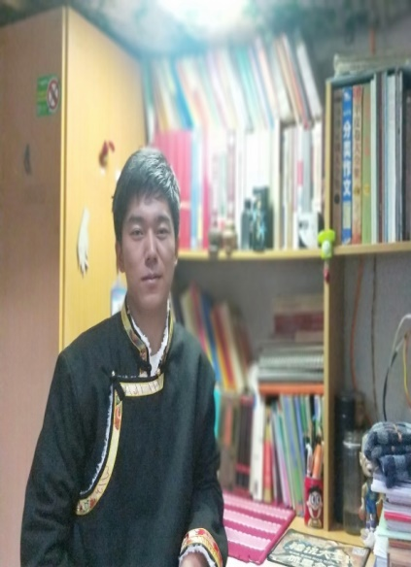
སློབ་མ།
གཡུང་དྲུང་དབང་རྒྱལ།
བཀྲ་ཤིས་དོན་འགྲུབ།
དགེ་རྒན།
རྡོ་རྗེ་དོན་གྲུབ། བྲག་དཀར་རྫོང་མི་རིགས་སློབ་འབྲིང་དང་པོ།
ལྷ་ལུང་ཚེ་རིང་།
བྱང་ཆུབ་བློ་གྲོས།

Slide 23
བཀྲ་ཤིས་བདེ་ལེགས།

